Slide 1
ЦЕЛЕПОЛАГАНИЕ
по SMART
Троянова О.А., учитель английского и немецкого языков
ТМК ОУ «Диксонская средняя школа»
пгт Диксон
2022г

Slide 2
Содержание
Введение, предпосылки.
Понятия, цели и виды целей.
Технология SMART.
Практика.
Домашнее задание.
Философское видение вопроса.

Slide 3
«Если лестница приставлена не к той стене, то сколько бы ступенек вы не делали, всё равно придёте не туда»
Стивен Кови

Slide 4
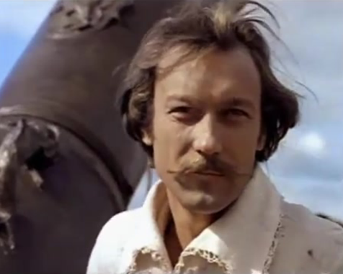
The sky is the limit!
(Нет предела совершенству!)

Slide 5
Введение
Цель нашего общения сегодня:
познакомиться с основами такого понятия, как «Целеполагание по SMART» (межпредметный регулятивный Универсальный Учебный Навык), заинтересовать и открыть одну из возможных перспектив своего индивидуального развития.
Эта тема может быть интересна любому слушателю, кто занимается собственным развитием, работает над эффективностью достижения своих профессиональных и личных целей, кто заинтересован развить в себе навыки автоматического применения «SMART-подхода» во всех жизненных ситуациях.

Slide 6
ЦЕЛЬ – это точка или образ, к которому хотите прийти.
Зачем ставить цели?
Все мы развиваемся для того, чтобы добиваться успеха в профессиональной деятельности, в других сферах жизни, которые мы считаем важными. И чтобы достичь успеха в жизни очень важно понимать что же для нас является успехом, каким мы его себе представляем.

Slide 7
Экспериментальный опрос:
Для чего вы учитесь?
Развиваясь, вы знаете куда хотите прийти?
Достаточно ли вам инструментов/знаний, чтобы достичь желаемого?
Чего же мы хотим на самом деле? Что для нас «желаемое»?

Slide 8
Зачем ставить цель?
Цель определит ваш путь в развитии, определит каким должен быть результат, она даст мотивацию, чтобы двигаться вперед.
Мы тратим уйму энергии на лишние действия, на суету и сомнения. Чувствуем напряжение и иногда растерянность. Чтобы не учиться ради учебы, чтобы четко понимать куда вы готовы вкладывать свои ресурсы (время, деньги, силы), вам нужно понимать свою цель на развитие..

Slide 9
Зачем ставить цель?
Польза от правильно поставленной цели
Если у вас есть цель, то вы не тратите ресурсы впустую. Вы осознанно инвестируете в себя и знаете что хотите получить на выходе.
Вы знаете точно куда придете! Все ваши усилия не будут потрачены зря, вы придете туда, куда САМИ определили, а не туда, куда вам сказали прийти.
Удовлетворенность
Каждый второй сейчас испытывает неудовлетворенность от ощущения неизвестности того, что его ждет впереди. Четкое понимание своего пути, своих желаний, тех вещей, которые мотивируют просыпаться по утрам, принесут удовлетворенность.

Slide 10
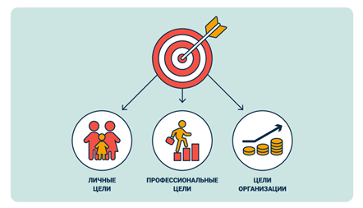
Цель – это образ конечного результата,
который необходимо достичь.
Умение ставить цель, умение прописать свою цель – важная часть любого процесса, как управленческого, так и жизненного.

Slide 11
Цели должны быть умными!
Умение ставить четкие и понятные цели своим сотрудникам – это одна из основных компетенций эффективного руководителя.
Кроме того, чтобы постоянно развиваться и двигаться вперед, руководитель может, и даже должен, ставить цели самому себе.
Есть определенные правила, которые позволяют поставить цели так, чтобы они достигались, а не превращались в очередной невыполнимый «прожект».
В практике управления существуют так называемые SMART-критерии, которым должны соответствовать цели. С одной стороны, само слово «smart» в переводе с английского означает «умный», а с другой – это аббревиатура из пяти английских слов.

Slide 12
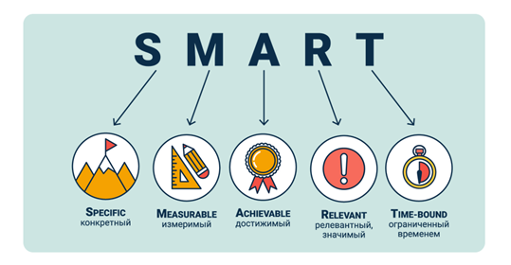
SMART - критерии
SMART расшифровывается как:
Specific (конкретная)
Measurable (измеримая)
Achievable (достижимая)
Relevant (релевантная, значимая)
Time-Bound (ограниченная временем)

Slide 13
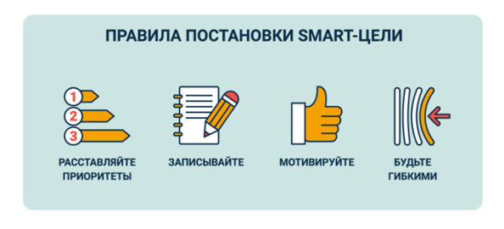
Цель – это образ конечного результата,
который необходимо достичь.
SMART-анализ обеспечивает простую и четкую структуру для определения целей и задач. Одна из причин популярности этой системы — это удобство ее использования. Она может быть использована практически всеми и для любого рода задач, а требуемые особые навыки постановки задач по SMART легко отрабатываются на практике. И это делается на специализированных тренажёрах.

Slide 14
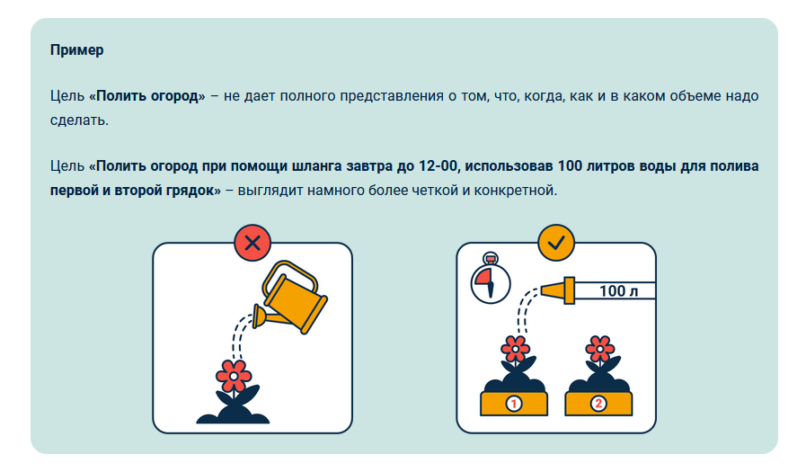
S – Specific (Конкретная)
Поставленные вами цели должны быть четкими, понятными и точно выраженными. В процессе постановки целей нет места глобальным и неопределенным подходам. Когда цель конкретна, то тому, кто к ней стремится, полностью понятно:
Чего именно нужно добиться?
Когда необходимо получить результат?
В каком объеме?

Slide 15
S – Specific (Конкретная)
Некоторые специалисты по целеполаганию предлагают проверять цель на «конкретность» с помощью четырех W:

Slide 16
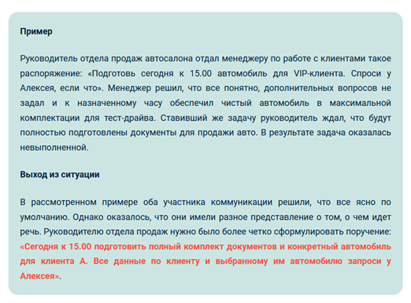
S – Specific (Конкретная)
Конкретика поможет вам легко определить отдельные успехи на пути к выполнению конечных целей.
Если у вас в голове формируется свое видение результата выполнения задачи. В процессе описания вами цели у этого человека формируется свое представление о том, что от него хотят. В итоге может получиться, что вы и исполнитель ваших замыслов по-разному представляете себе одну и ту же цель.
Степень «прозрачности» поставленной задачи определяется однозначностью ее восприятия всеми участниками ее выполнения.

Slide 17
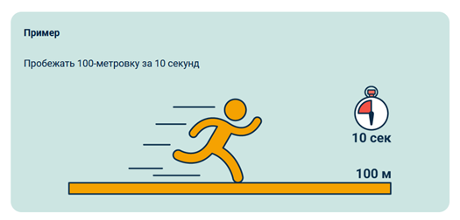
M – Measurable (Измеримая)
Для любой цели должны быть определены критерии измерения не только по конечному результату, но и по промежуточному!
Измеримость цели предполагает наличие критериев (измерителей), которые позволили бы определить, достигнута ли поставленная цель и в какой степени. Если нет измерителей, очень сложно оценить результаты проделанной работы и объективно контролировать процесс.
Неизмеримая цель никогда не позволит вам узнать, достигли вы ее или нет, таким образом вы вряд ли сможете сохранить правильную мотивацию. Отслеживание своего продвижения к цели является важной частью мотивации. Оно позволяет вам разбивать путь на этапы. Это касается как личных целей, так и компании. В отсутствии необходимых этапов, которые позволят отследить уровень успеха в достижении цели, персонал потеряет всякий интерес к работе.

Slide 18
A – Achievable (Достижимая)
Многие люди делают критическую ошибку и ставят перед собой недостижимую цель. Цель должна быть в меру трудной, но достижимой. Достижимость цели определяется на основе собственного опыта с учетом всех имеющихся ресурсов и ограничений. Ограничениями могут быть: временные ресурсы, инвестиции, трудовые ресурсы, знания и опыт исполнителя, доступ к информации и ресурсам, возможность принимать решения и наличие управленческих рычагов у исполнителя цели.
Чтобы определить достижимость цели нужно задать себе три вопроса:
«Есть ли у меня или исполнителей необходимые навыки?»
«Если нужных навыков нет, то понятно ли как их приобрести, где обучить(ся)?»
«Знаем ли мы, каким должен быть первый шаг на пути к достижению цели?»

Slide 19
R – Relevant (Значимая)
Рассматривая свои личные цели, обязательно убедитесь, что цель стоит вашего времени и ее достижение приносит вклад в достижение более высоких и важных для вас целей.
Вопросы, которые необходимо задать для того, чтобы оценить значимость личной цели:
Стоит ли эта задача ресурсов и усилий, которые от меня потребуются?
Удачное ли время для реализации цели?
Вписывается ли цель в общую стратегию моей жизни?

Slide 20
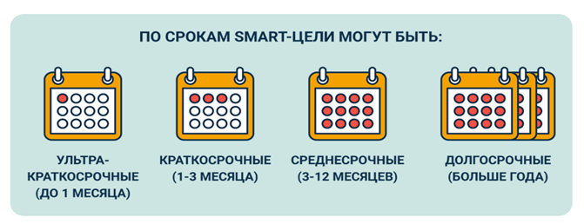
T – Time Bound
(Ограниченная временем)
Одна из главных составляющих цели – это срок или точный период выполнения. Цель может иметь как фиксированную дату, так и охватывать определенный период. Бизнес-цель без определения границ обречена на провал с самого начала. Личная же цель без временных рамок будет лишена существенной доли энергии для ее достижения, и также с высокой степенью вероятности останется всего лишь нереализованной мечтой.
Создание точных временных рамок мотивирует, служит напоминанием и способствует сохранению заданного темпа приближения к ней. Кроме того, временное ограничение помогает сосредоточиться на достижении цели в установленный срок или даже раньше. Цели, не имеющие крайних сроков или временного графика, довольно уязвимы для повседневных кризисов и передряг.

Slide 21
Практика
Цель: «Я хочу лучше учиться»
Задание:
определите, насколько указанная цель соответствует критериям SMART
Specific (конкретность)
Measurable (измеримость)
Achievable (достижимость)
Relevant (релевантность, значимость)
Time-Bound (ограниченность во времени)

Slide 22
Практика
Цель: «Я хочу лучше учиться»
Задание:
Чтобы получить понимание важности получения практического навыка, за 5 минут непосредственно сейчас определите, насколько указанная цель соответствует критериям SMART по шкале 1-10 для каждого критерия
Specific (конкретность)
Measurable (измеримость)
Achievable (достижимость)
Relevant (релевантность, значимость)
Time-Bound (ограниченность во времен)

Slide 23
Практика
«Я хочу лучше учиться»
«Чтобы поступить на факультет программирования в 2025 году (с последующей перспективой получения высокооплачиваемой и интересной работы), мне нужно улучшить свои знания в английском до отметки 5. Для этого я составлю план индивидуального освоения предмета на лето 2022 с использованием методик скоростного запоминания слов, буду следовать ему и отлеживать динамику своих достижений. Первым важным этапом - до конца лета я планирую выучить как минимум 100 форм неправильных глаголов»
Specific (конкретность)
Measurable (измеримость)
Achievable (достижимость)
Relevant (релевантность, значимость)
Time-Bound (ограниченность во времен)

Slide 24
Сферы жизни
Условно нашу жизнь можно разделить на 8 сфер, каждая из которых гармонично встраивается в общую картину. Даже если все ваши самые главные цели на текущий момент лежат в плоскости карьеры и финансов или учёбы, крайне необходимо не допустить перекосов и позаботиться о благополучии всех других сфер.
Помните знаменитый фильм «Легенда №17»? На чем настаивал мудрый тренер, готовя своего подопечного к покорению высокой профессиональной вершины?
Правильно: укрепить здоровье, наладить личную жизнь, решить конфликты в семье. Без этого двигаться на профессиональном поприще представлялось совершенно невозможным!

Slide 25
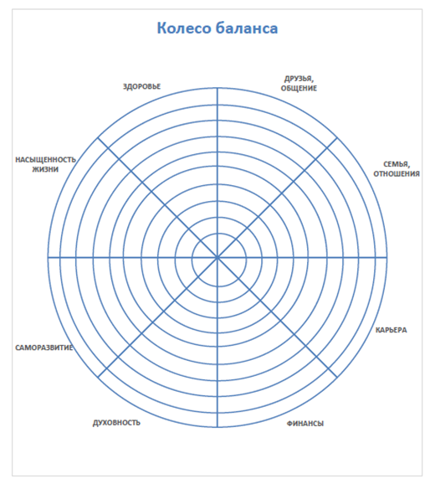
Домашнее задание 1: «Колесо баланса»
Представьте вашу жизнь в виде колеса, в котором 8 секторов: «Здоровье», «Друзья», «Отношения», «Карьера и бизнес», «Финансы», «Духовность и творчество», «Саморазвитие», «Насыщенность жизни». Если жизнь сбалансирована, гармонична, то об этом говорит «Колесо» правильной формы.
Предлагаем Вам сейчас нарисовать «Колесо баланса» Вашей жизни и определить степень удовлетворенности ее самыми важными восемью сферами.

Slide 26
Домашнее задание 2:
«Постановка личных целей по SMART»
Сформулируйте конкретные действия, которые будете предпринимать для улучшения ситуации в выбранных на предыдущем шаге секторах. Укажите результат, который хотите получить по истечении запланированного срока.
Продумайте, что для этого вам необходимо сделать, какие конкретные действия предпринять?
Поставьте как минимум 2 цели для каждой из выделенных сфер жизни. Если в какой-либо из сфер жизни вы наблюдаете особенно сильный провал, то поставьте для этой сферы больше целей. Обязательно запишите на бумаге все ваши цели!
Проверьте поставленные цели на предмет соответствия всем критериям SMART. Если какая-то из целей соответствует не всем критериям – откорректируйте, дополните ее.

Slide 27
После создания колеса баланса у вас появится собственная модель развития. Теперь вы сможете планировать цели, исходя из отстающих сфер. По окончании помечайте на колесе цели, которые реализовали, и дорисовывайте улучшения на гранях колеса. Это позволит вам увидеть, как вы собственноручно улучшаете свою жизнь.
СПАСИБО за внимание!

Slide 28
Russian postscript
« - Тебе что надо?»
- «да мне особо ничего и не надо: у меня всё есть»
- «А-а-а: что есть, то и надо….?»
- «Нет: что надо – то и есть…!» (Евгений Евстигнеев)

Slide 29
Мультфильм «МАРАФОНЕЦ»
(Russian postscript)

